Slide 1

SOS Telemedicina para Venezuela
Marzo 2012

Slide 2
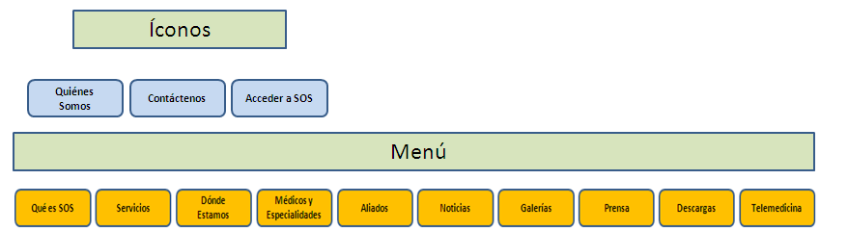
Objetivos del Portal SOS Telemedicina para Venezuela
Consolidar toda la información del proyecto SOS Telemedicina.
Dar a conocer los proyectos (planificados y en ejecución) enmarcados dentro del programa de SOS TELEMEDICINA.
Presentar públicamente los documentos más importantes del proyecto, enmarcados en los diferentes ámbitos: Gerencia, Telemedicina, Tecnología, Educación.
Permitir el acceso controlado a los servicios actuales y futuros.
Alias: http://sos
Zona: Extranet (Usuarios Externos e Internos)
Puerto: 9090
Dueño: mdfariña

Slide 3
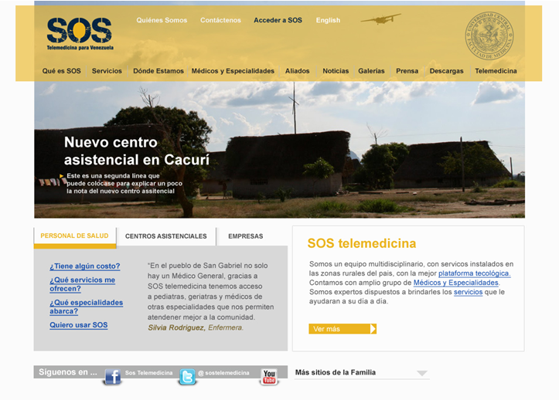
Home del Portal SOS Telemedicina para Venezuela
1
2
3
5
4
Actividad Destacada: Título, resumen, imagen, enlace
Pestañas: contienen preguntas enmarcadas en el tema. Cada pregunta es un enlace a contenidos internos con la respuesta. En este espacio se puede considerar las preguntas frecuentes. Preguntas, resumen de las respuestas, autor, enlace.
Quienes Somos: Resumen y enlaces a contenidos internos.
Más sitios de la Familia: url, nombre o descripción del site.
Síguenos en: Usuario de Facebook, Twitter, enlace de Youtube

Slide 4

Iconos: Quiénes Somos
Este componente muestra información sobre el equipo de trabajo de SOS Telemedicina.
Roles gerenciales
Nombres y Apellidos
Resumen curricular
Foto
Nombre de los grupos
Nombre y Apellidos de sus integrantes.
Palabras claves.
1
2
5
3
6
4

Slide 5

Iconos: Contáctenos
El usuario puede realizar preguntas, hacer algún comentario o sugerencia al administrador del portal, e indicar su información básica para que el administrador pueda responderle.
Introducción
Teléfonos
Dirección
Correo Electrónico
Palabras claves
1
2
3
4

Slide 6
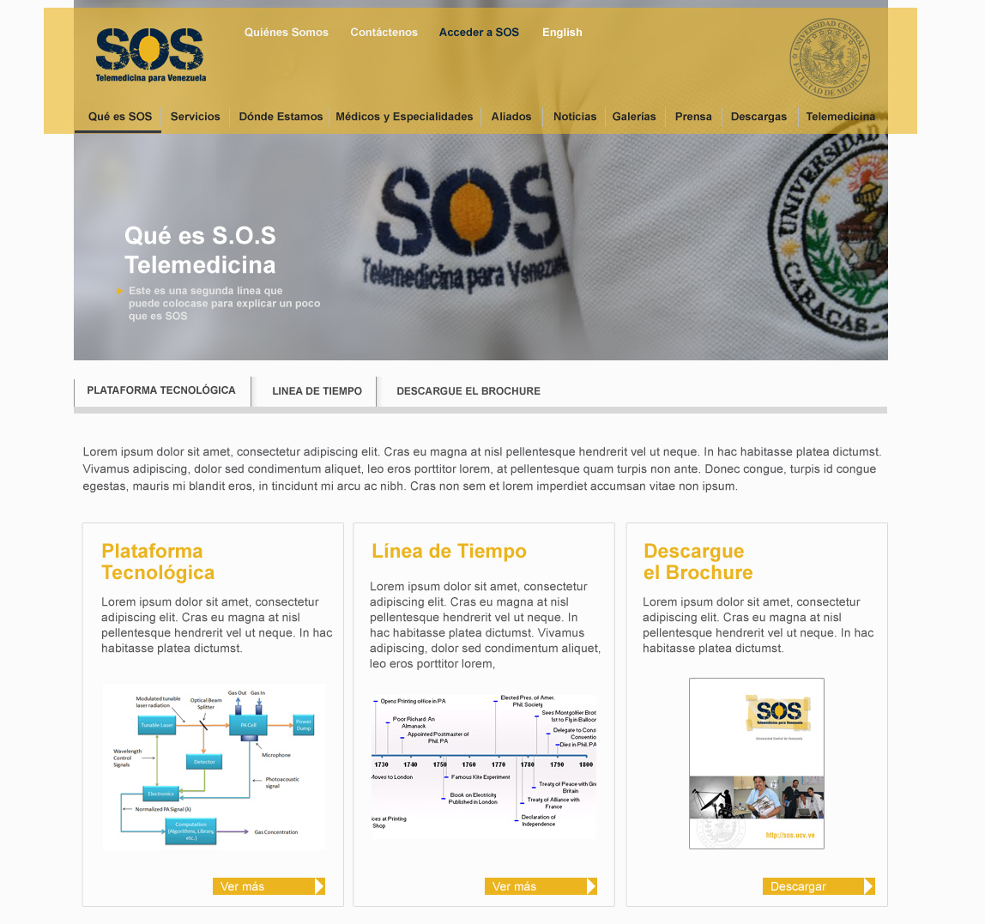
Menú: Qué es SOS
En este componente se describe el proyecto mediante tres subcategorías
Resumen
Introducción de Qué es SOS Telemedicina.
Resumen, Descripción e Imagen de la Plataforma Tecnológica.
Resumen y Actividades históricas y recientes.
Descripción y folleto
Palabras claves.
1
2
5
3
4

Slide 7
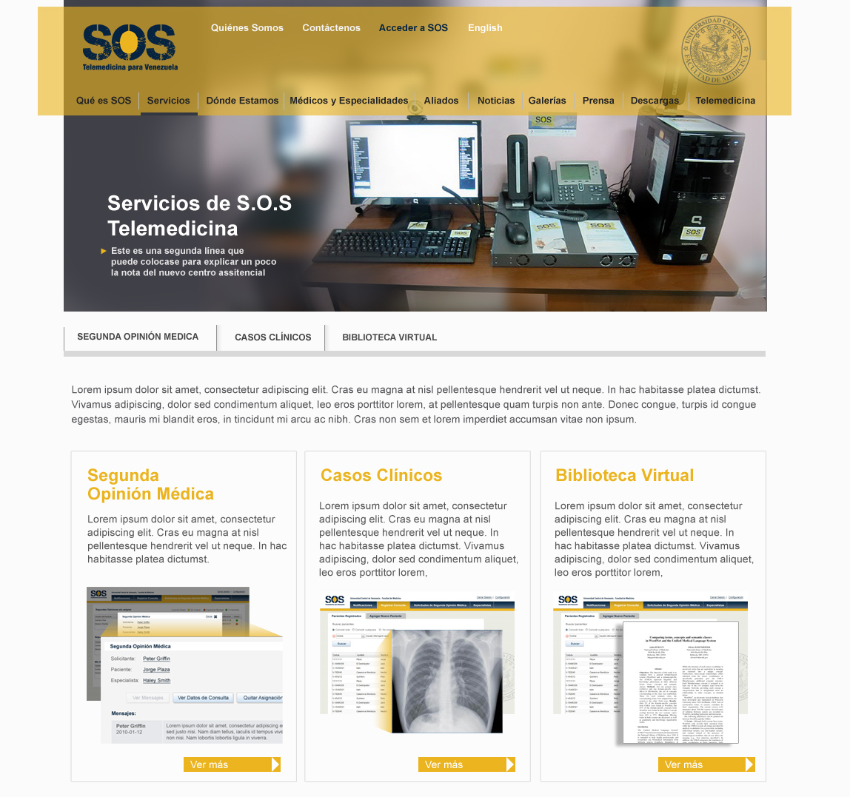
Menú: Servicios
Información sobre la cartera de servicios de SOS, requisitos y lineamientos necesarios para solicitar el servicio.
Resumen
Lista de Servicios.
Introducción de los servicios.
Resumen, imagen del servicio.
Resumen, imagen del servicio.
Resumen , imagen del servicio.
Palabras claves.
1
2
3
4
5
6

Slide 8
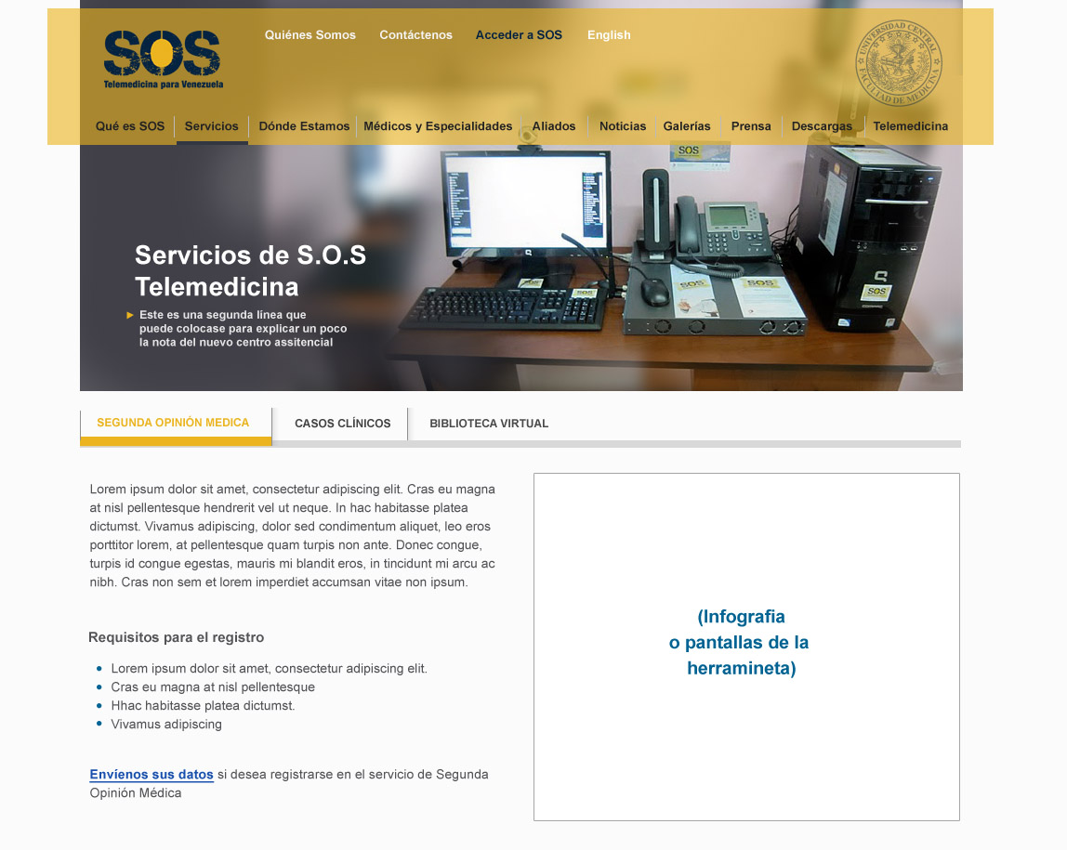
Menú: Servicios / Segunda Opinión Médica
Por cada servicios: Información sobre el servicio, requisitos y lineamientos necesarios para solicitar el servicio.
Resumen.
Descripción del servicio.
Requisitos para el registro.
Infografía, pantallas de la herramienta.
Datos a solicitar.
Palabras claves
1
2
4
3
5

Slide 9
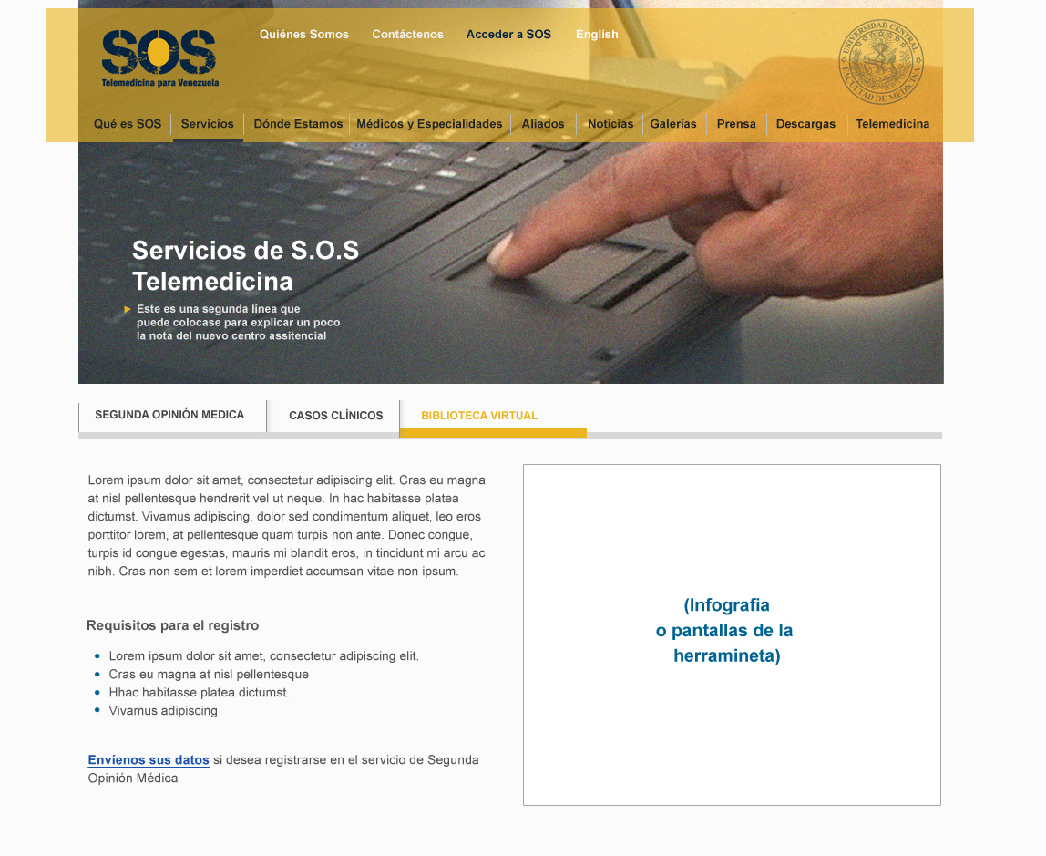
Menú: Servicios / Biblioteca Virtual
Por cada servicio: Información sobre el servicio, requisitos y lineamientos necesarios para solicitar el servicio.
Resumen.
Descripción del servicio.
Requisitos para el registro.
Infografía, pantallas de la herramienta.
Datos a solicitar.
Palabras claves.
1
2
4
3
5

Slide 10
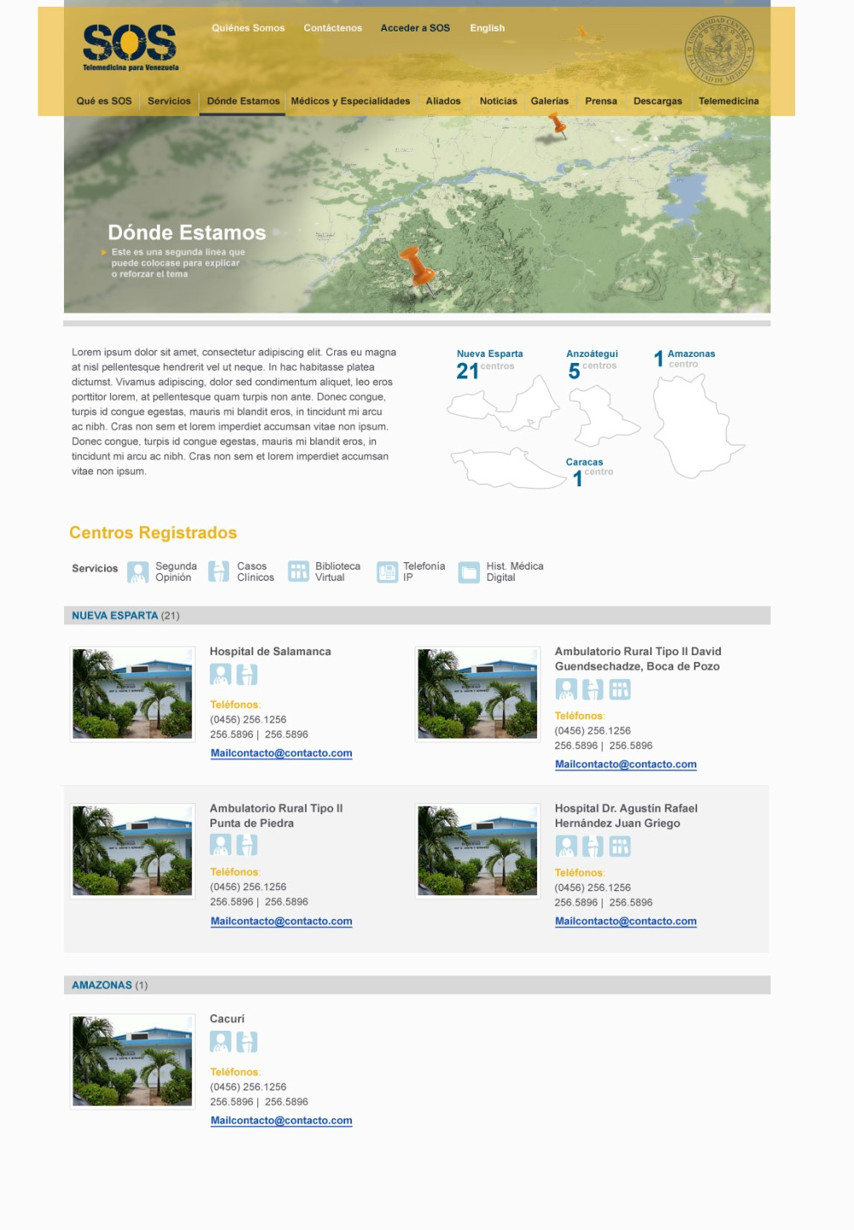
Menú: Dónde Estamos
Se muestran a través de mapas: La ubicación de Venezuela, de SOS, los servicios instalados y los centros asistenciales que participan en esta iniciativa, los cuales se pueden buscar por región, estado y municipio.
Resumen.
Descripción.
Mapa con Número de Centros instalados.
Lista de servicios y los iconos que los identifican.
Estado, Número de Centros Instalados. Por cada Centro: Nombre del ambulatorio, los Servicios Instalados, Teléfonos, Correo del contacto, Imágenes y/o vídeos.
Palabras claves.
1
2
3
4
5

Slide 11
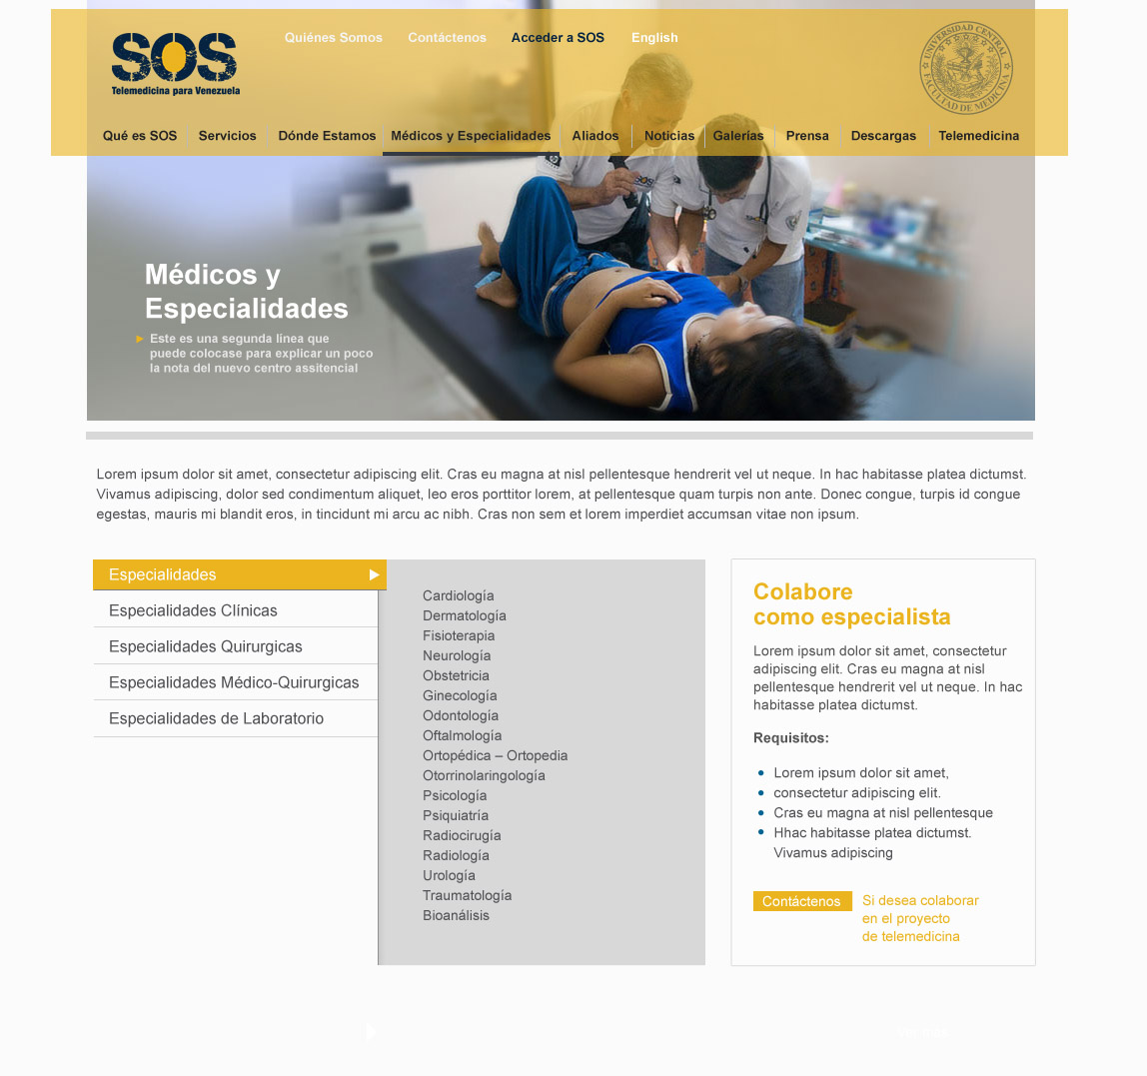
Menú: Médicos y Especialidades
Incluye la información de los diferentes médicos que están registrados en el Portal Web de SOS, indicando las especialidades de cada uno de ellos. Se listan todas las especialidades y las subespecialidades. Al seleccionar una de ellas, se listan todos los médicos que trabajan en dicha especialidad.
Resumen.
Descripción.
Lista de especialidades.
Lista de subespecialidades.
Detalle de cómo puede colaborar como especialista.
Dirección de contacto.
Palabras claves.
1
2
5
3
4
6
Datos requeridos por cada médico:
Foto, Nombre, Apellido, Especialidades, Correo (*) y
Dirección del lugar de trabajo (*)
(*) Opcional y autorizado por el médico

Slide 12
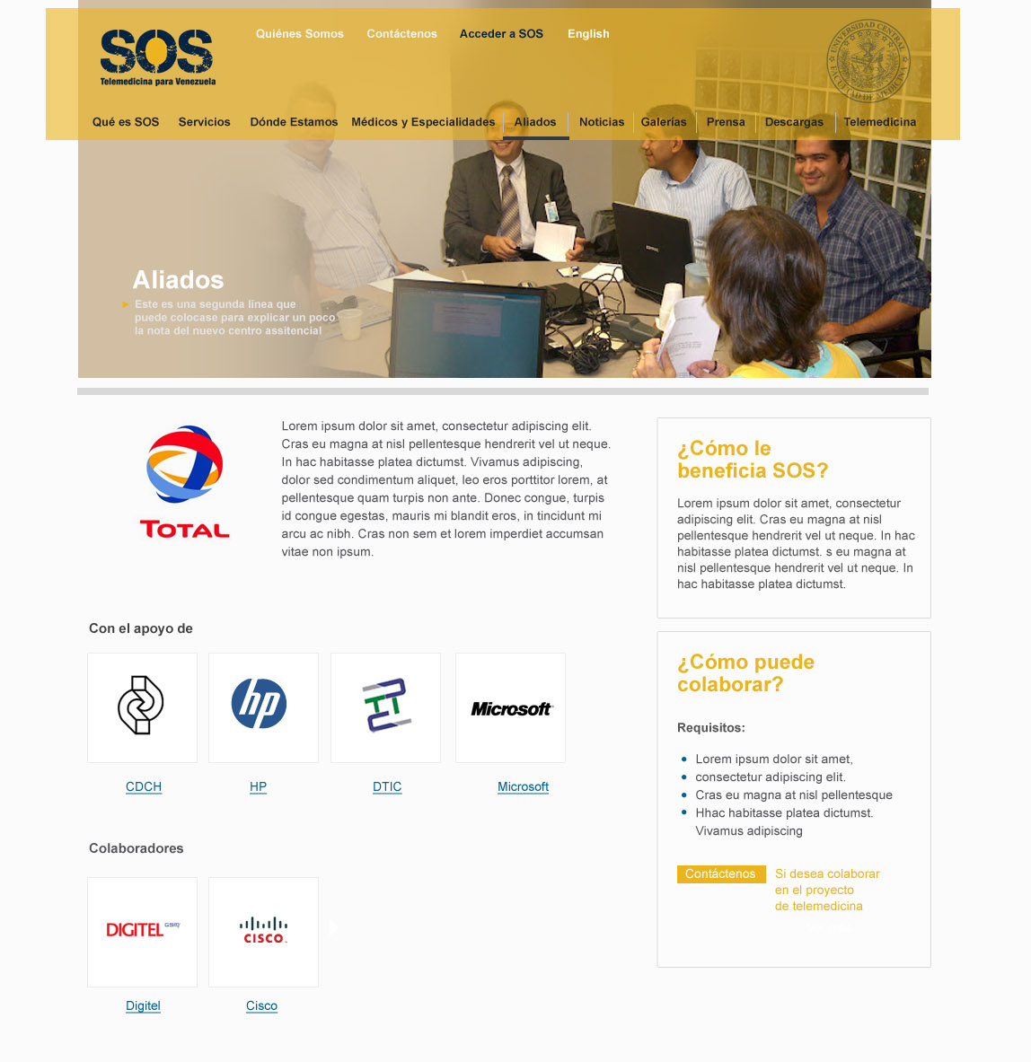
Menú: Aliados
Muestra las diferentes asociaciones o compañías que colaboran y apoyan el proyecto de SOS Telemedicina para Venezuela.
Resumen
Descripción y Logo de nuestro principal aliado.
Logos, enlaces de quienes nos apoyan.
Logo y enlace de nuestros colaboradores
Texto de “¿Cómo le beneficia SOS?
Texto de ¿Cómo puede colaborar?
Dirección de contacto
Palabras claves
1
5
2
3
6
4
7

Slide 13
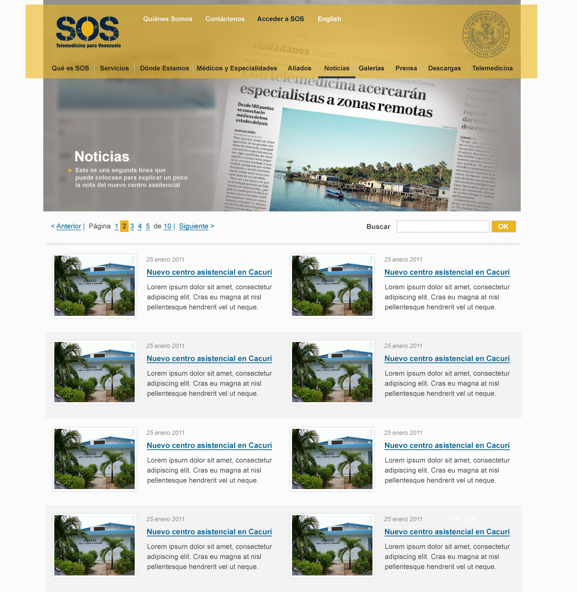
Menú: Noticias
En esta vista se listan todas las noticias actuales sobre salud, nuevos proyectos, avances terapéuticos, entre otros. Se muestra la información general y al seleccionar una de ellas, se despliega el detalle.
Resumen.
Fecha, titulo, resumen, imagen / vídeo de al menos ocho (8) noticias.
Palabras claves.
1
2

Slide 14
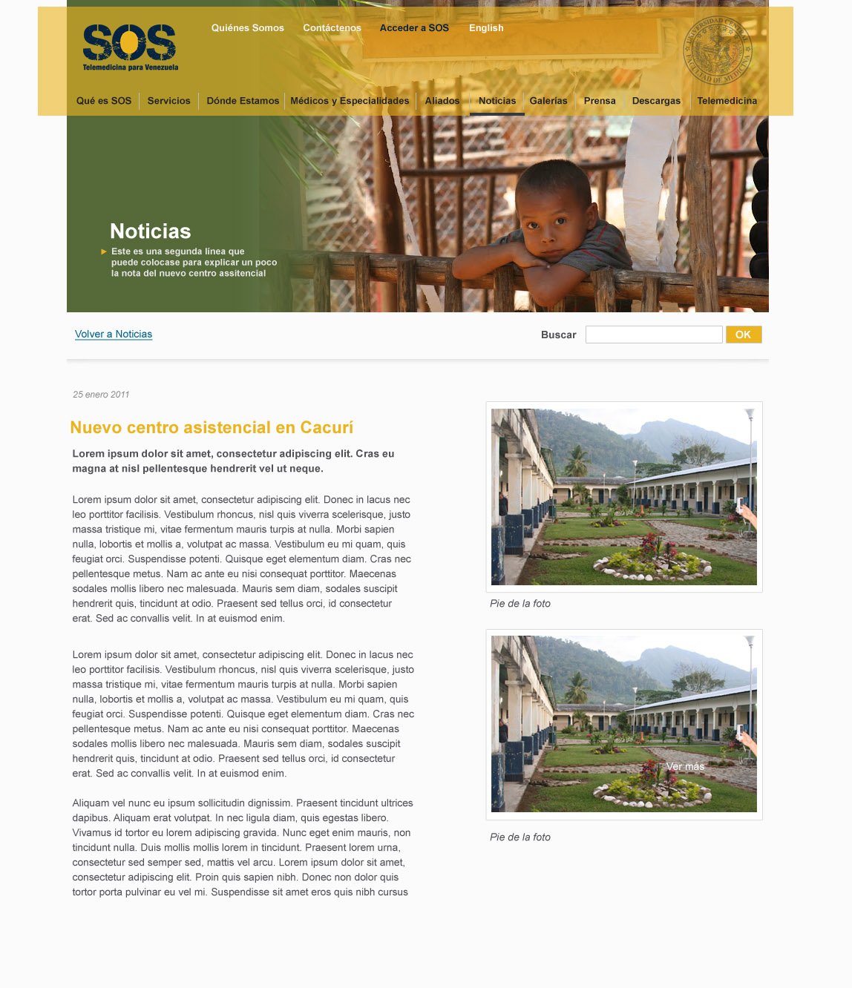
Menú: Noticias
Por cada noticia:
Resumen
Fecha
Título
Segunda línea
Cuerpo de la noticia
Imágenes, descripción
1
2
3
Otros datos
contemplados:
Autor
Fuente
País
Ciudad
Editor
4
6
5

Slide 15
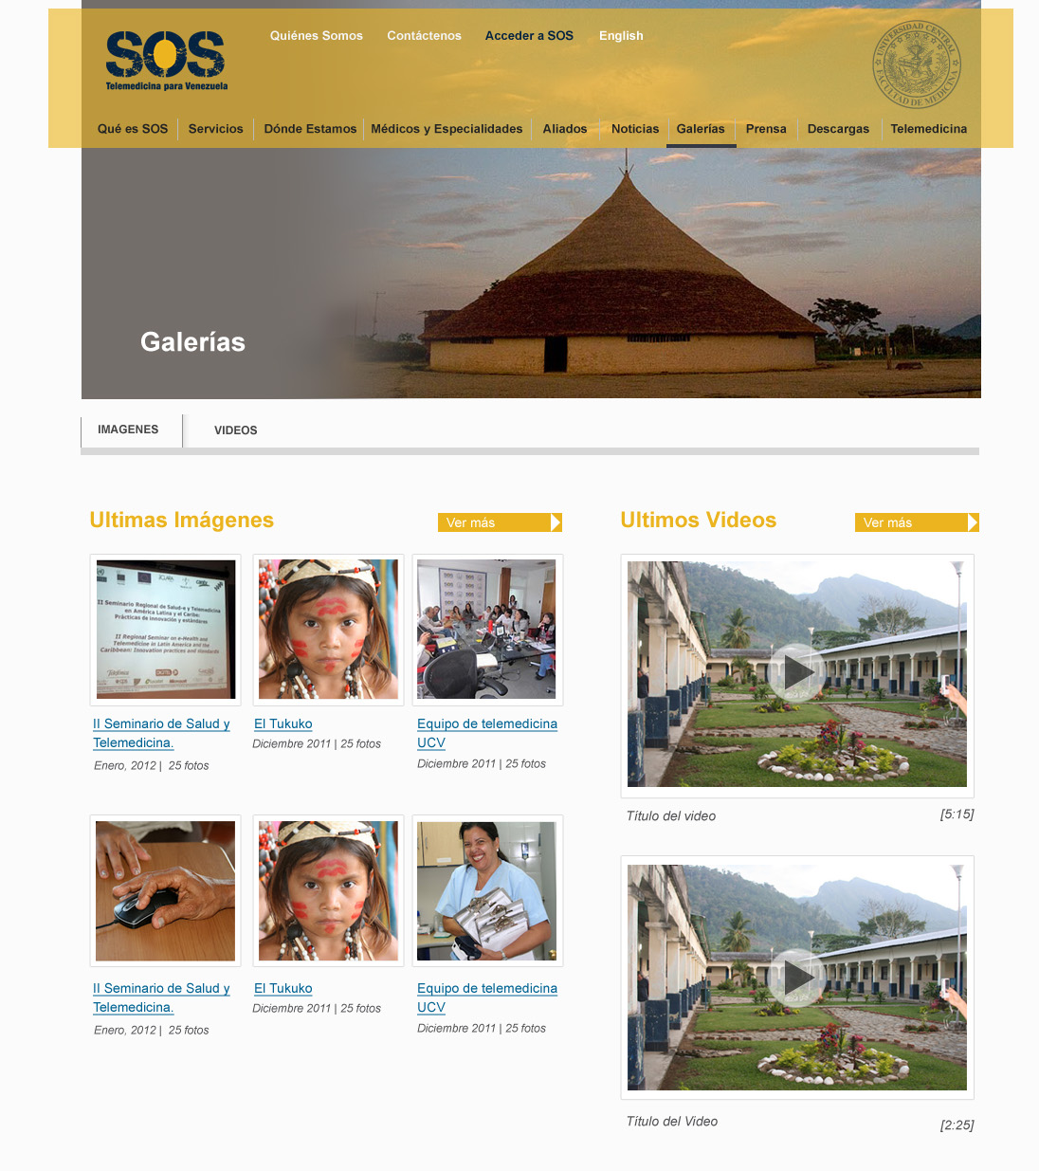
Menú: Galerías
Imágenes:
Nombre de al menos seis (6) Galería.
Fotos (al menos 1 por galería).
Fecha.
Vídeos
Título de al menos dos (2) Vídeos.
Videos (2).
Tiempo de duración.
Palabras claves.
2
1
5
3
4
6

Slide 16
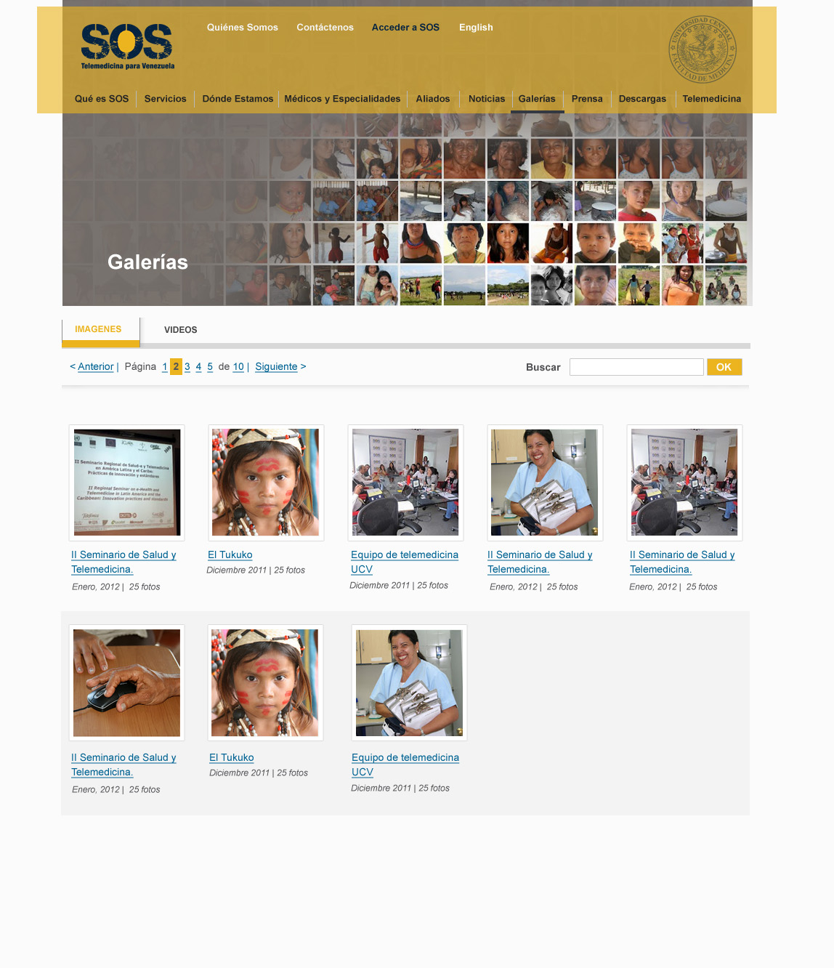
Menú: Galerías / Imágenes
Igual a la anterior
Imágenes:
Nombre de al menos dos (2) Galerías más.
Fotos (al menos 1 por galería)
Fecha.
2
1
3

Slide 17
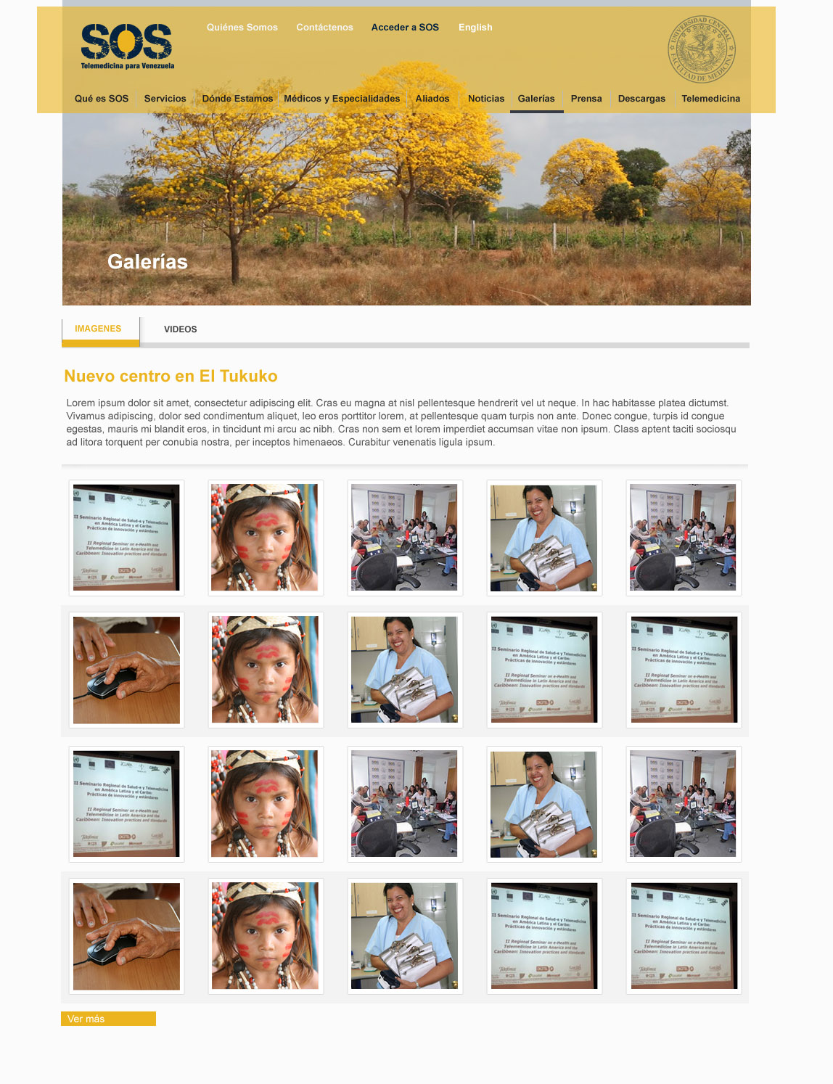
Menú: Galerías / Imágenes
Por cada galería:
Nombre de la Galería.
Introducción para la galería (new).
Fotos (al menos 1 por galería).
1
2
3

Slide 18
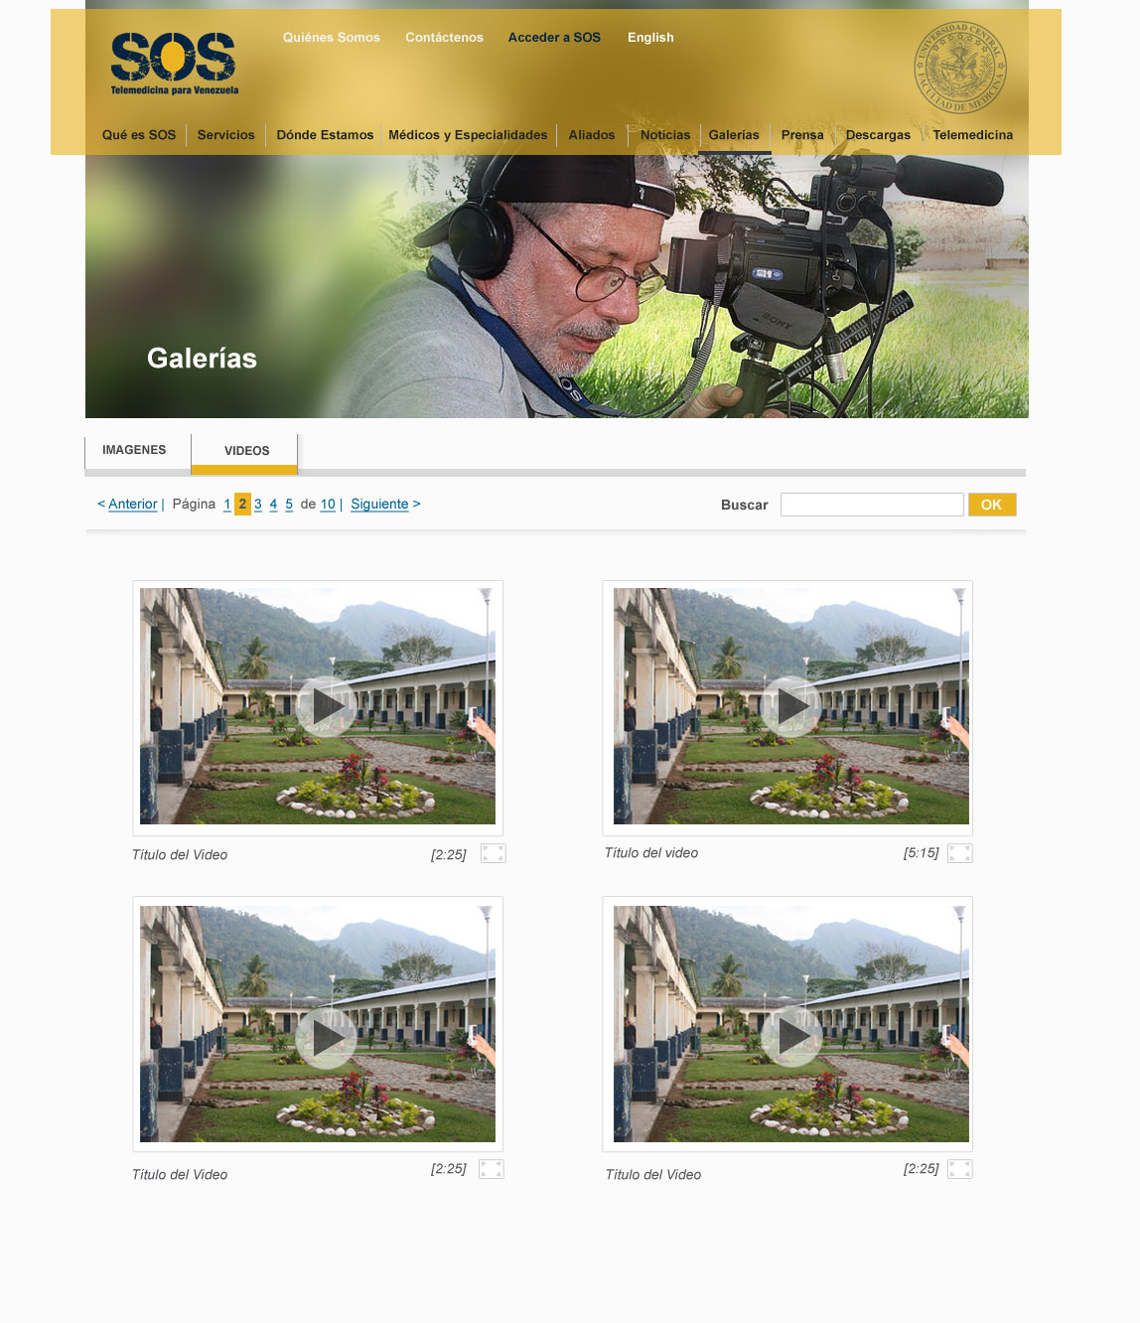
Menú: Galerías / Vídeos
Vídeos
Título de al menos dos (2) Vídeos mas.
Videos (2).
Tiempo de duración.
2
1
3

Slide 19
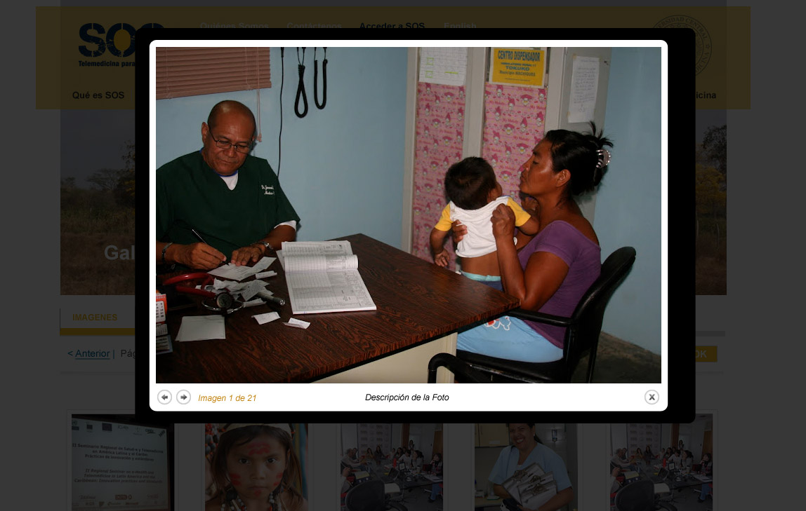
Menú: Galerías / Imágenes
Datos requeridos por cada imagen y video:
Título y Descripción
(Si se requiere)

Slide 20
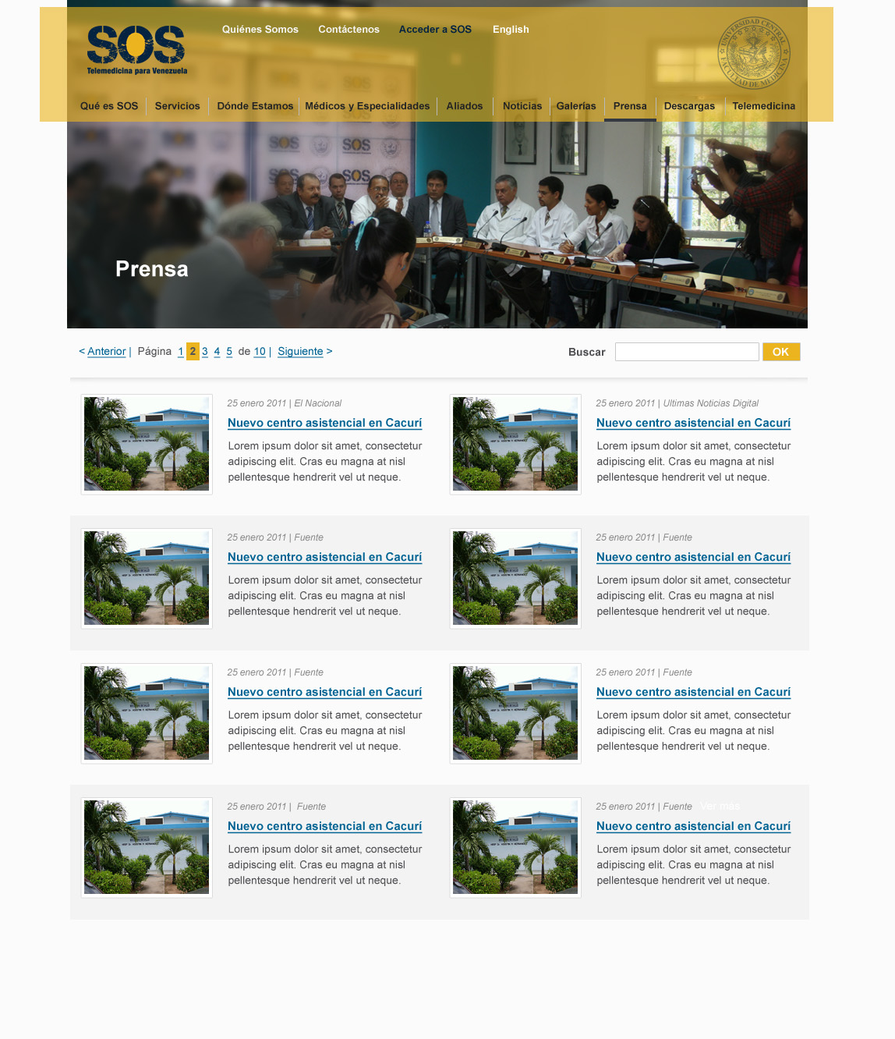
Menú: Prensa
Se listan todos los artículos de prensa y/o revista referentes al proyecto SOS Telemedicina para Venezuela, se muestran los datos básicos y se enlaza a un archivo PDF.
Fecha / Procedencia.
Título.
Sumario.
Imagen.
Archivo en pdf.
Palabras claves.
1
2
4
3

Slide 21

Menú: Descarga
Comprende los distintos links de descarga de documentos y artículos de investigación publicados en el Portal Web
Resumen.
Introducción.
Lista de archivos (Nombre del archivo, Tamaño, tipo de archivo).
Palabras claves.
1
2
3

Slide 22
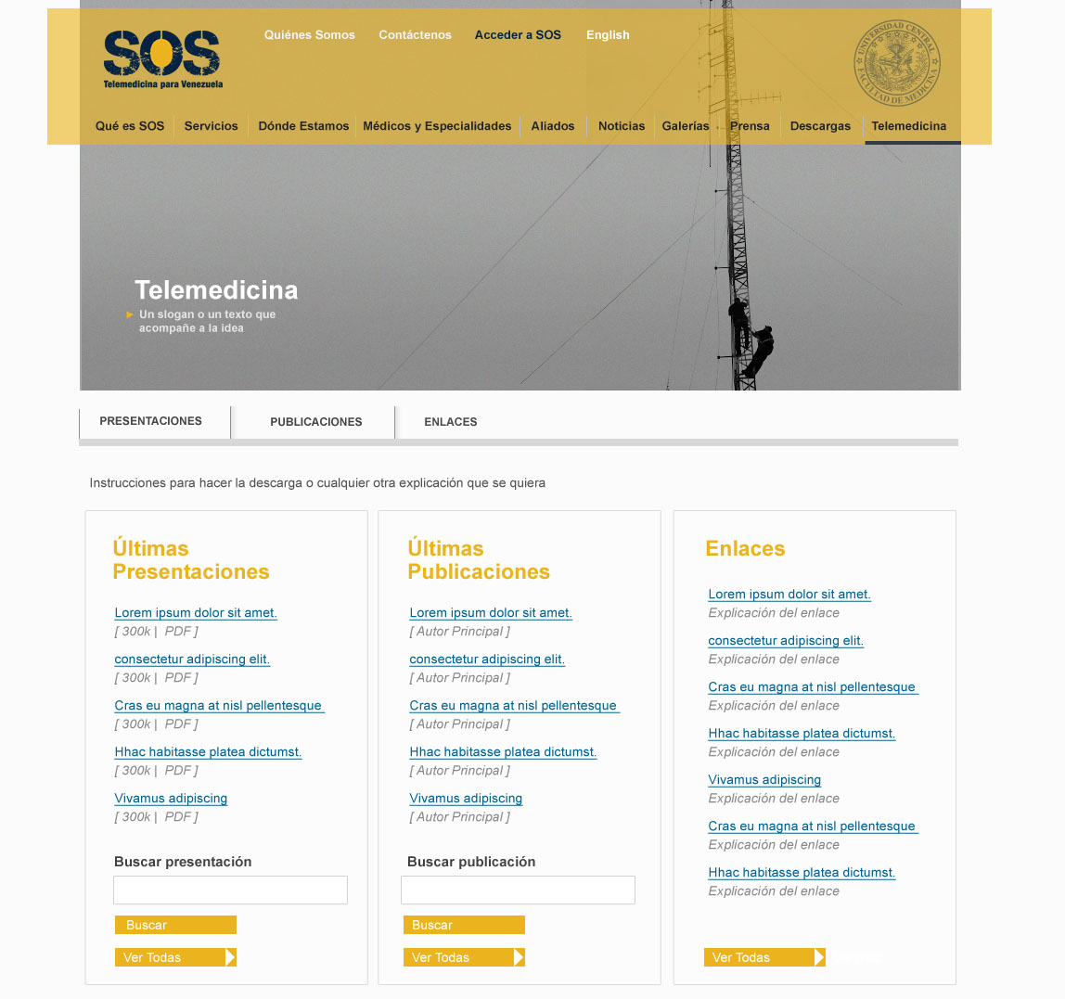
Menú: Telemedicina
Resumen
Introducción
Presentaciones
Lista de al menos cinco (5) presentaciones (Nombre del archivo, Tamaño, tipo de archivo).
Publicaciones
Lista de al menos cinco (5) publicaciones presentaciones (Nombre del archivo, autor).
Enlaces
Lista de al menos (5) enlaces ( titulo, enlace, descripción).
Palabras claves.
1
2
4
5
3

Slide 23

Menú: Telemedicina / Presentaciones
Resumen.
Introducción.
Lista de al menos cinco (5) presentaciones (Nombre del archivo, Tamaño, tipo de archivo).
1
2
3

Slide 24
Flujo de Trabajo
Por cada ítem del menú se debe tener un flujo de trabajo, el cual determina las actividades a realizar por los miembros de los grupos encargados de definir y validar el contenido del Portal SOS Telemedicina.
Se requiere:
Nombre del Flujo de Trabajo
Pasos a realizar
Acciones por cada paso
Condiciones
Actores y roles encargados de realizar una acción
Resultados del Flujo de Trabajo

